Slide 1
Dag 2

Slide 2
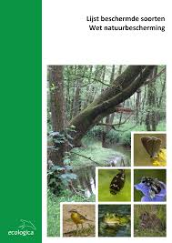
Beschermingsregimes
Beschermde soorten volgens Vogelrichtlijn (E.U.)
= alle vogels (inheems en op eigen kracht in Nederland /
Europa voorkomend)
Beschermde soorten volgens de Habitatrichtlijn (Europese afspraken):
= diverse zoogdieren, amfibieën, reptielen, vissen,
dagvlinders, libellen, kevers en vaatplanten
- Nationaal beschermde soorten
Rode lijstsoorten
= soorten welke Nederland belangrijk vindt
Vogels met jaarrond beschermde nesten (provinciaal)
Doelgroepsoort(en) welke een opdrachtgever wil beschermen

Slide 3
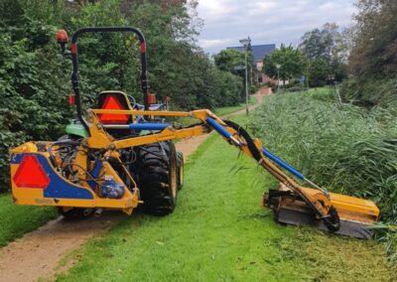
Algemene Zorgplicht (artikel 1:11 Wnb)
Alle dieren en planten hebben recht op bescherming, door:
    Voorkomen van schade;
    Beperken van schade door noodzakelijk te nemen maatregelen;
    Herstellen van schade.
Beschermde soorten extra waarborgen:
hiervoor een goedgekeurde GEDRAGSCODE gebruiken
(gepubliceerd op www.rvo.nl)

Slide 4
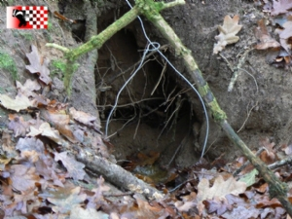
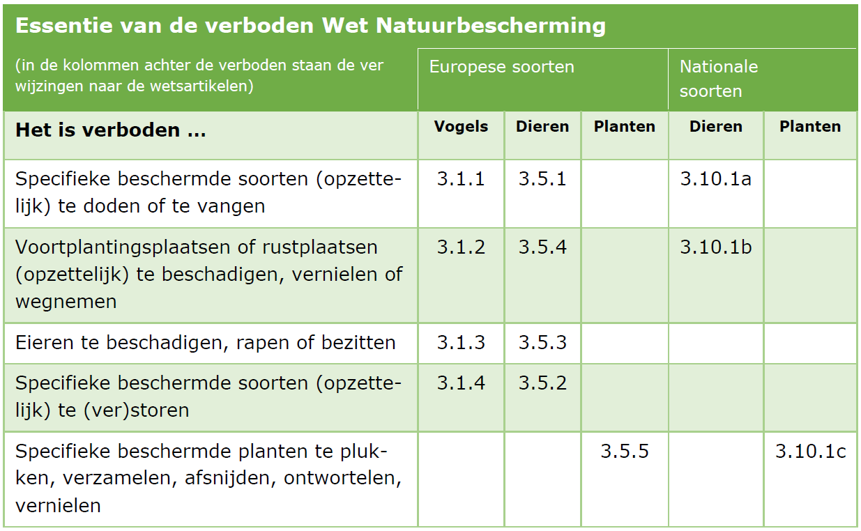
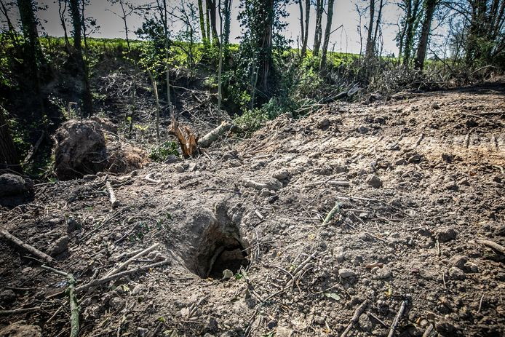
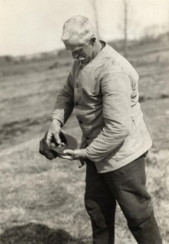
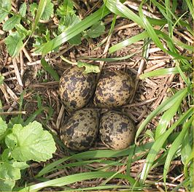
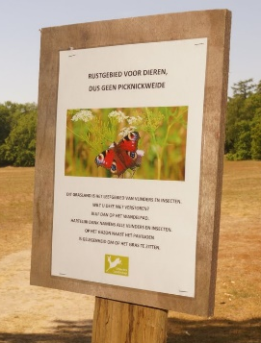
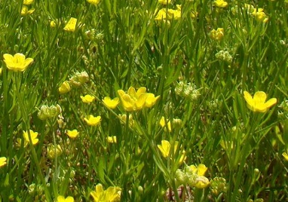
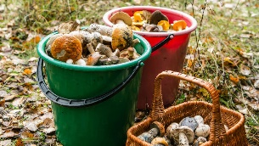
De gedragscode beschrijft Verbodsbepalingen

Slide 5
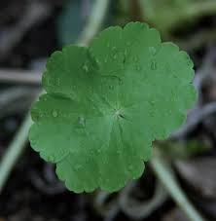
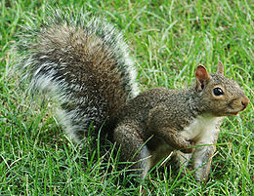
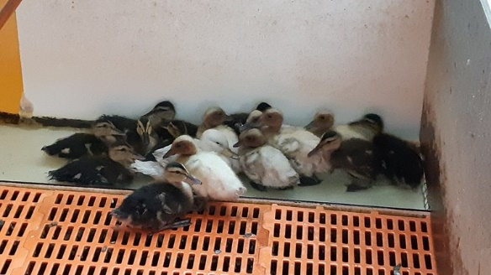
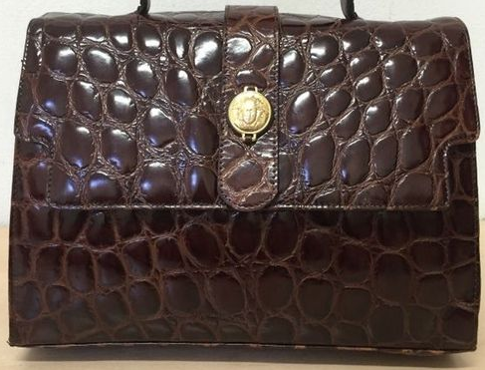
Verbodsbepalingen:
Niet uitzetten van planten of dieren in vrije natuur
(invasieve soorten)
Niet kopen of verkopen van beschermde flora of
fauna of producten die daarvan gemaakt zijn.
https://www.trouw.nl/groen/wildplukken-is-razend-populair-maar-eigenlijk-verboden~acfd8aa8/
https://www.rvo.nl/onderwerpen/agrarisch-ondernemen/beschermde-planten-dieren-en-natuur/invasieve-exoten

Slide 6
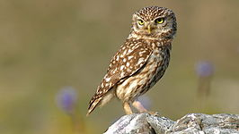
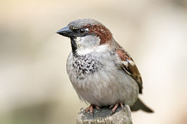
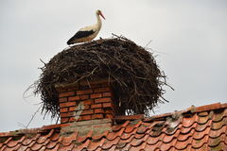
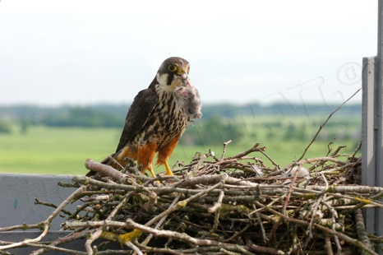
Vogelnesten (verschillend per provincie)
Europese Vogelrichtlijn
Categorie 1- 4 jaarrond beschermd
1 nest en vaste rust- en verblijfplaats
2 nesten koloniebroeders
3 nesten van vogels op dezelfde plaats
broeden (honkvast)
4 nesten van vogels die nauwelijks in
staat zijn een nest te bouwen

Slide 7
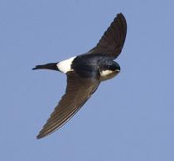
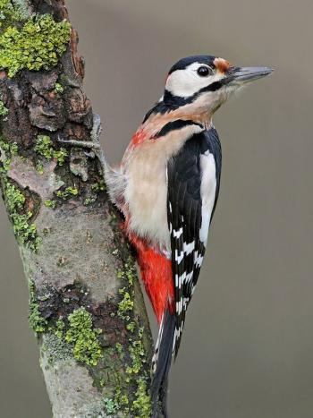
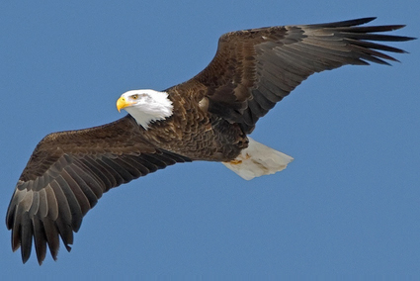
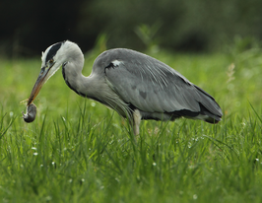
Vogelnesten
Categorie 5
Vogels welke vaak terugkeren, maar als broedplaats verloren gaat, zich elders vestigen.

Slide 8
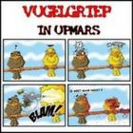
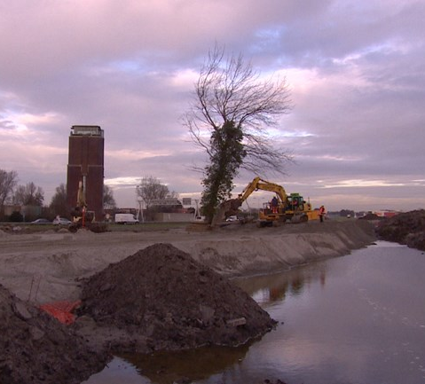
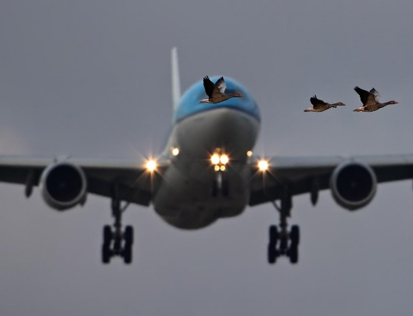
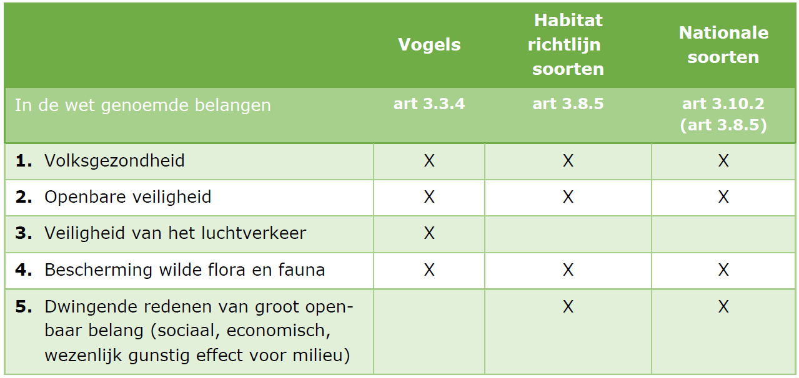
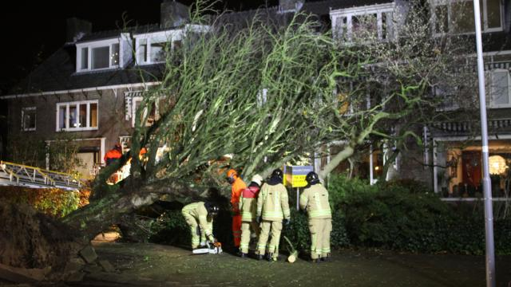
Bepalingen
VR en HR altijd een beschermde soort:
geen ontheffing
Uitzonderingen:
erkend/ wettelijk belang (geen alternatief beschikbaar)

Slide 9
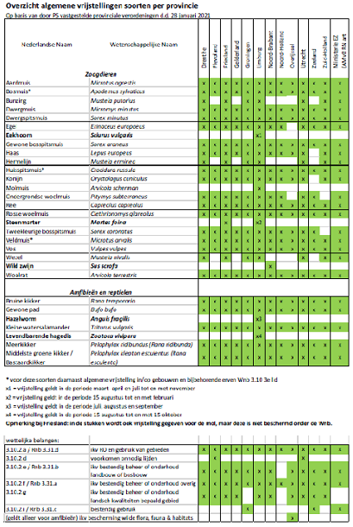
Algemene vrijstellingen (bijlage)
De provincie kan een algemene vrijstellingen soorten afgeven.
Dit geldt alleen voor de vermelde soorten behorende bij de Nationaal beschermde soortenlijst (3.10 Wnb).
Er mogen werkzaamheden uitgevoerd worden waarbij (gecontroleerde / aanvaardbare) schade veroorzaakt wordt.

Slide 10
Aantoonbaar zorgvuldig handelen
Gedragscode op werkplek aanwezig incl. goedkeuring RVO?
Plan van aanpak / Ecologisch Werkprotocol aanwezig?
Werkinstructie aanwezig, aanwijzingen besproken?
Werkwijze in veld herkenbaar (bijv. lint / pion)?
Minimaal 1 van de werkgroep is gecertificeerd / aantoonbaar deskundige Wet Natuurbescherming Zorgvuldig Handelen Wnb niv. 1?
Vragen kunnen beantwoorden of kunnen doorverwijzen naar juiste persoon leidinggevende niv. 2 en 3 Wnb?

Slide 11

Overtreding & Handhaving
Waarschuwing
Geldboete
Taakstraf
Stilleggen werk
Verplicht herstel van de schade (niet altijd mogelijk)
Gevolgen: imagoschade, claims, geen verlenging
bestek/contract, ontslag, enz.

Slide 12
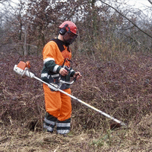
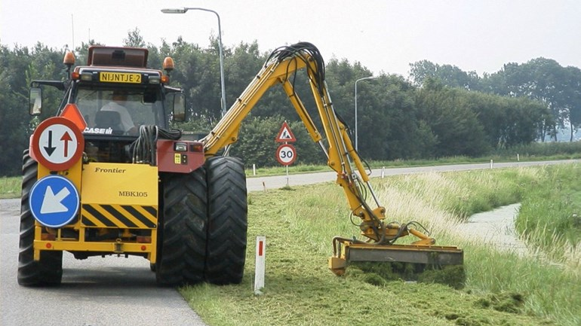

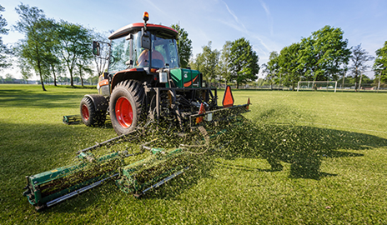
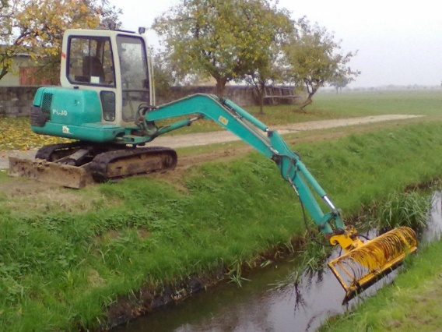
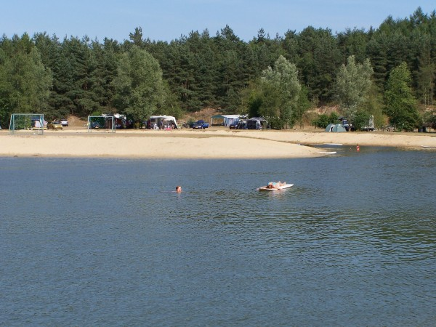
Bestendig Beheer of Onderhoud / Bestendig Gebruik
Cyclisch / regelmatig onderhoud
Beheer- en/of Onderhoudsplan
Diverse soorten handhaven zich of breiden uit

Slide 13
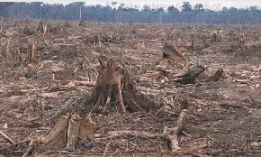
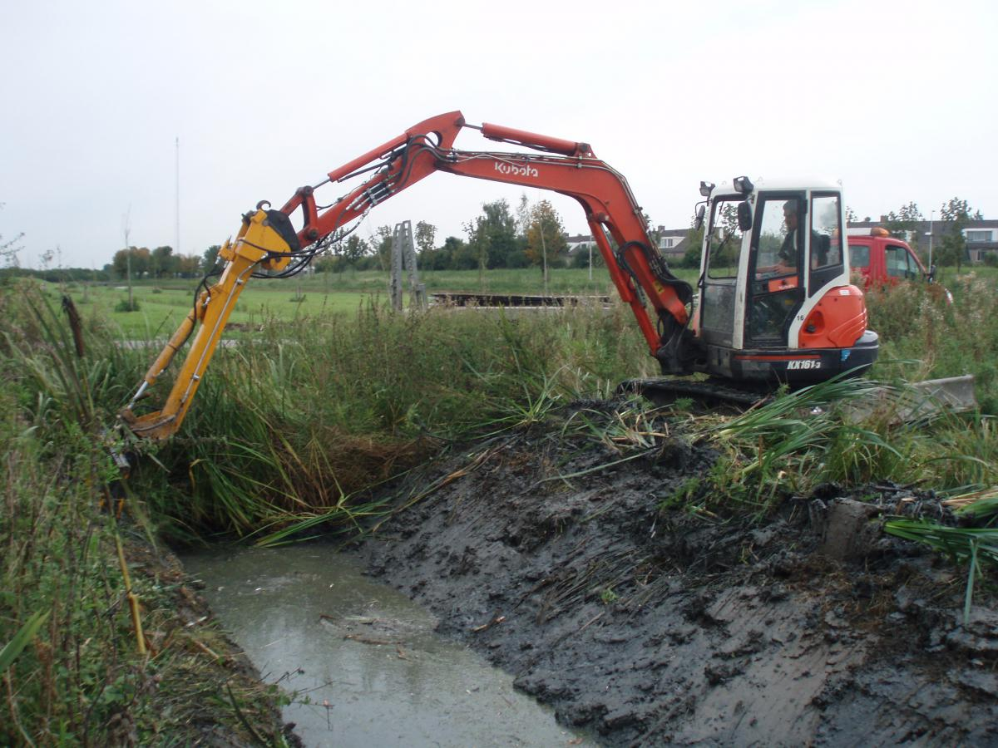
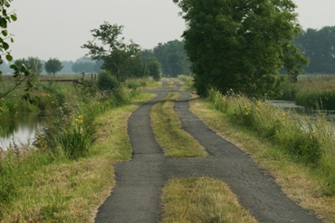
Niet Bestendig Beheer
Veranderen situaties
Herstel bepaalde situaties
Groot Onderhoud

Slide 14
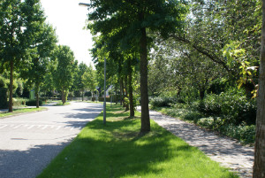
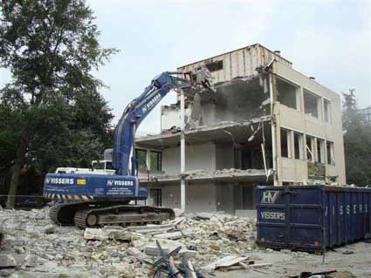
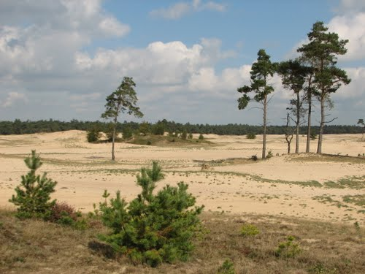
Ruimtelijke ontwikkeling
Functieverandering of uiterlijke verandering
Herinrichting
Reconstructie
Omvormen groen

Slide 15
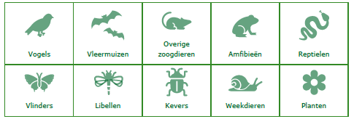
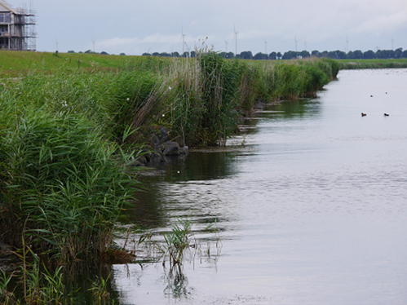
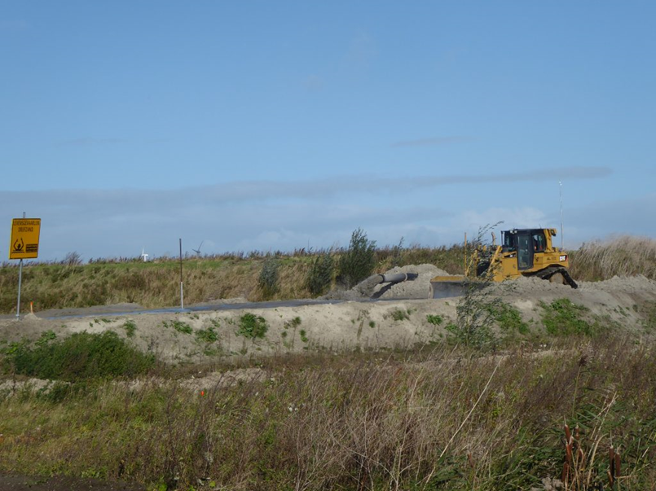
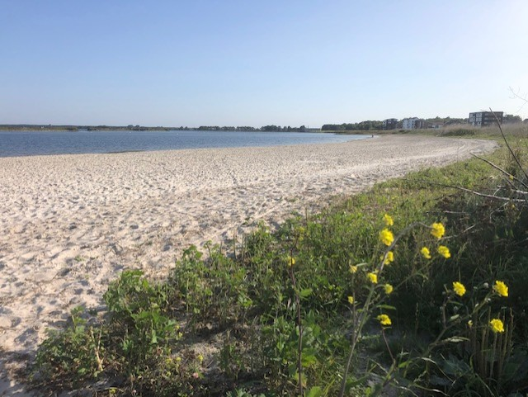
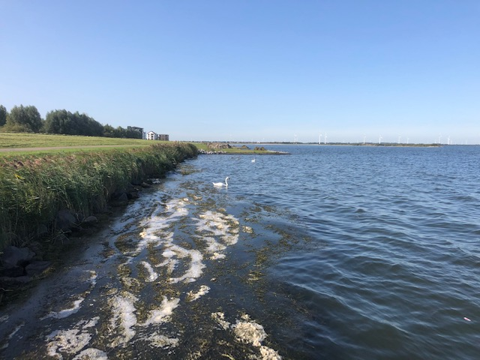
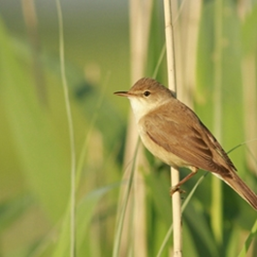
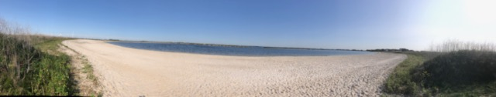
Gunstige staat van instandhouding, behoud en herstel van aanwezige soort(en)
Overlevingskansen van een complete populatie van een soort moeten gunstig blijven.

Slide 16
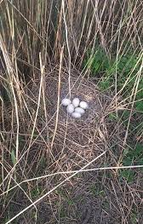
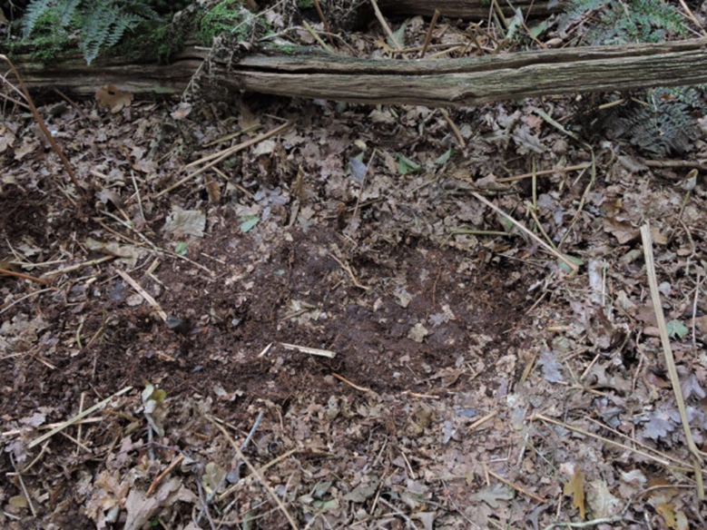
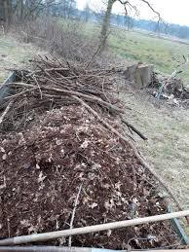
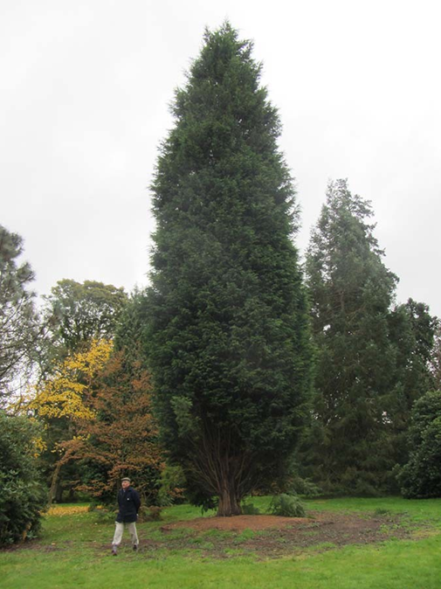
Rust- / voortplantingsplaats en essentieel leefgebied
Plekken die dieren (indirect ook planten) gebruiken om te rusten en voort te planten te groeien.

Slide 17


Biotoop
Deel van een leefgebied van een soort / populatie
Te dimensioneren eenheid
Minimaal 1 van de Basisvoorwaarden voor organisme van toepassing (4 V’s)

Slide 18


Leefgebied
Combinatie van biotopen waarmee aan de basis-voorwaarden van organisme wordt voldaan (4 V’s)
Voedsel
Vocht
Veiligheid
Voortplantingsmogelijkheden

Slide 19


Voorbeeld leefgebied Das
Voedsel: (natte) graslanden en akkers
Vocht: open water (beken, sloten poelen)
Veiligheid: voldoende dekking dmv landschappelijke
elementen en burchten
Voortplantingsmogelijkheden: hoge droge plekken in
bos en contact mogelijkheden in de buurt
Rust en verblijfplaats: Burcht

Slide 20



Territorium
Een territorium is bij dieren een tegen soortgenoten verdedigd leefgebied, hetzij door een individu, hetzij door een sociale groep. Het is een gebied om voedsel te zoeken en de jongen te verzorgen.
Een territorium wordt verkregen en behouden door te vechten, te dreigen te zingen e.d.

